Slide 1
MIKROBIOLOGI DAN APLIKASINYA DI BIDANG KESEHATAN

Slide 2
Kemampuan Akhir yang Diharapkan
mahasiswa mampu mengidentifikasi mikroorganisme dan parasit yang mempengaruhi kesehatan serta memahami konsep-konsep yang berhubungan dengan pencegahan dan pengendalian infeksi

Slide 3
Mikrobiologi
Ilmu yang mempelajari makhluk hidup yang sangat kecil (diameter kurang dari 0,1 mm) yang tak dapat dilihat dengan mata biasa tanpa bantuan suatu peralatan khusus

Slide 4
Ruang Lingkup
Bakteriologi
Imunologi
Parasitologi
Mikologi
Virologi

Slide 5
Mikrobiologi di Bidang Kesehatan
Mempelajari mikroorganisme yang ada kaitannya dengan penyakit (Infeksi)
Dicari jalan bagaimana cara pencegahan, penanggulangan serta pemberantasannya
Masalah
Banyak bakteri yang resisten dan mampu beradaptasi dengan lingkungan yang baru
bakteri baru terus berkembang

Slide 6
Sejarah
Zaman Purba
Penyakit infeksi dianggap sebagai penyakit kutukan para dewa atas dosa-dosa manusia
Teori Hippocrates
Penyebab Infeksi Terdiri Dari 2 Faktor
Faktor Intrisik (Dalam Tubuh)
Faktor Ektrinsik (Luar Tubuh)
Notes:
Faktor intrinsik misalnya : umur, jenis kelamin, kelainan-kelainan sebagai akibat penyakit sebelumnya, dan sebagainya. Faktor ekstrinsik misalnya : kuman penyebab infeksi, trauma mekanis, bahan kimia beracun, radiasi, suhu yang ekstrem, gizi, stress psikologis dan sebagainya

Slide 7
Teori Generatio Spontanea
Makhluk hidup timbul dari benda-benda mati (Abiogenesis)
Penemu teori ini adalah Aristoteles
Notes:
Abiogenesis adalah teori yang mengatakan bahwa asal-usul kehidupan berasal dari benda tak hidup. Atau dengan kata lain, teori abiogenesis menyatakan bahwa makhluk hidup ada dengan sendirinya. Teori abiogenesis dikenal juga dengan sebutan teori Generatio Spontanea.
Penemu dari teori ini adalah Aristoteles (384-322 SM), seorang tokoh ilmu pengetahuan dari Yunani. Aristoteles melakukan pengamatan pada ikan-ikan di sungai. Ia berpendapat bahwa ada sebagian ikan-ikan di sungai tersebut yang berasal dari lumpur. Aristoteles juga melakukan percobaan pada tanah yang direndam air. Dari tanah rendaman ini muncul cacing. Sehingga hal ini memperkuat dugaannya bahwa makhluk hidup berasal dari benda mati.
Pendukung Teori Abiogenesis Pendukung lain teori Abiogenesis adalah Nedham, seorang ilmuwan dari Inggris pada tahun 1700. Nedham melakukan penelitian dengan merebus kaldu dalam wadah selama beberapa menit kemudian ditutup dengan gabus. Setelah beberapa hari, terdapat bakteri dalam kaldu tersebut. Nedham berpendapat bahwa bakteri berasal dari kaldu.

Slide 8
Antonie Van Leeuwenhoek
Melihat makhluk-makhluk kecil (bakteri) dalam berbagai cairan dengan mempergunakan mikroskop
Mikroskop terdiri dari
Lensa
Jarum untuk melihat sediaan
Alat pengatur fokus
Notes:
Setelah ditemukan mikroskop, Antonie van Leeuwenhoek melihat adanya mikroorganisme (animalculus) di dalam air rendaman jerami. Temuan ini seolah-olah menguatkan teori Abiogenesis. Para pendukung teori Abiogenesis menyatakan bahwa mikroorganisme itu berasal dari jerami yang membusuk. Akan tetapi, Leeuwenhoek menolak pernyataan itu dengan mengemukakan bahwa mikroorganisme itu berasal dari udara.

Slide 9
Louis Pasteur
Membuktikan ketidakbenaran teori generatio spontanea dengan melakukan percobaan dengan memanaskan kaldu didalam suatu labu balon dengan tujuan mematikan jasad-jasad renik yang ada didalamnya dan didiamkan selama beberapa waktu, kaldu tersebut menjadi keruh
Kesimpulan : Adanya pertumbuhan mikroba

Slide 11
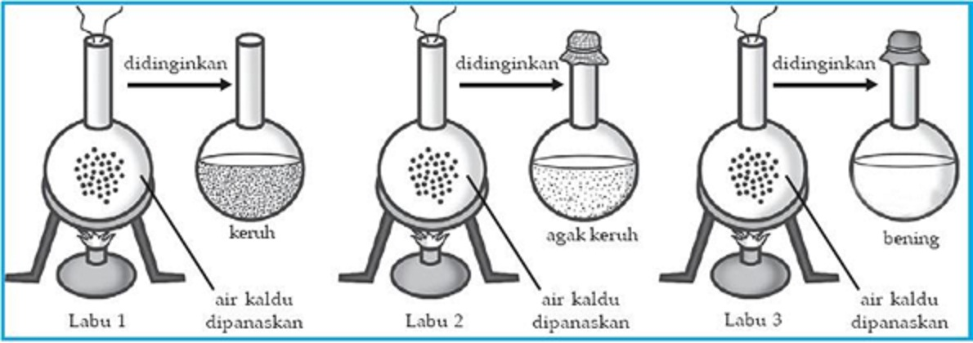
Percobaan Pasteur

Slide 12
Joseph Lister
Mendukung kebenaran teori Pasteur
Melakukan desinfektan sebelum pembedahan
Angka infeksi menjadi berkurang
Kesimpulan : Desinfektan dapat mematikan mikroba-mikroba
Notes:
Pada tahun 1860 ahli bedah dari Inggris, Joseph Lister menemukan asam karbol atau phenol dapat digunakan untuk membunuh bakteri. Lister menggunakan larutan ini untuk merendam alat-alat bedah dan menyemprot ruangan operasi. Cara tersebut demikian sukses untuk mengatasi infeksi setelah operasi yang sebelumnya menyebabkan kematian 45% dari pasiennya. Cara tersebut segera dapat diterima dan dilakukan oleh ahli bedah yang lain. Penemuan tersebut merupakan hari penemuan teknik aseptik untuk mencegah infeksi. Sekarang ini berbagai macam senyawa kimia dan alat fisik lain dapat mengurangi mikroorganisme di ruang operasi, ruangan untuk bayi prematur dan ruangan tempat memasukkan obat ke dalam kontainer yang steril.

Slide 13
Robert Koch
Meneliti Kuman Antrax Yang Menyerang ternak
Berhasil mengasingkan kuman antrax dalam bentuk biakan murni dengan mempergunakan medium
Membuktikan bahwa kuman yang diasingkan tersebut dapat menimbulkan penyakit yang sama bila dimasukkan kedalam tubuh binatang percobaan yang peka

Slide 14
Notes:
Patogen (Bahasa Yunani: παθογένεια, "penyebab penderitaan") adalah agen biologis yang menyebabkan penyakit pada inangnya

Slide 15
Postulat Koch
Kuman harus selalu dapat ditemukan didalam tubuh binatang yang sakit, tetapi tidak dalam binatang yang sehat
Kuman tersebut harus dapat diasingkan dan dibiakkan dalam bentuk biakan murni diluar tubuh binatang tadi
Biakan murni kuman tersebut harus mampu menimbulkan penyakit yang sama pada binatang percobaan
Kuman tersebut dapat diasingkan kembali dari binatang percobaan tadi

Slide 16
Tahun 1900 hampir semua kuman penyebab penyakit diketahui :
Bacillus anthracis
Corynebacterium diptheria
Salmonella typhosa
Neisseria gonorrhoea
Clostridium perfringens
Clostridium tetani
Shigella dysentriae
Treponema palidum
Notes:
Gonore atau kencing nanah adalah salah satu penyakit menular seksual yang umum dan disebabkan oleh bakteri bernama Neisseria gonorrhoeae atau gonococcus. Pria maupun wanita bisa terjangkit penyakit ini. Bakteri gonococcus biasanya ditemukan di cairan penis dan vagina dari orang yang terinfeksi
Clostridium perfringens adalah spesies bakteri gram-positif yang dapat membentuk spora dan menyebabkan keracunan makanan.
Treponema palidum penyebab sifilis

Slide 17
Dengan majunya teknologi, ditemukan jasad renik yang lebih kecil (Virus)
Virus Mosaik tembakau (Iwanowski 1892)
Virus Hepatitis (Walter redd 1900)
Virus Ternak (Loffler 1898)
Notes:
Virus adalah parasit mikroskopis yang menginfeksi sel organisme biologis.
Virus bersifat parasit obligat, hal tersebut disebabkan karena virus hanya dapat bereproduksi di dalam tubuh inangnya

Slide 18
Seseorang yang terserang kuman dan kemudian sembuh dari penyakit biasanya akan mempunyai kekebalan
tidak mudah terserang penyakit yang sama untuk kedua kalinya
Melahirkan Konsep tentang vaksinasi Edwar Jenner (1749-1823)
Notes:
Vaksin adalah bahan antigenik yang digunakan untuk menghasilkan kekebalan aktif terhadap suatu penyakit sehingga dapat mencegah/mengurangi pengaruh infeksi oleh organisme alami
Vaksin dapat berupa galur virus atau bakteri yang telah dilemahkan sehingga tidak menimbulkan penyakit
Vaksin merupakan salah satu cara terpenting dan tepat guna untuk mencegah penyakit dan menjaga kondisi tubuh. Vaksin membantu menciptakan kekebalan tubuh untuk melindungi Anda dari infeksi tanpa mengakibatkan efek samping yang membahayakan.

Slide 19
Jenis-Jenis Vaksin
Live attenuated Vaccine: mengandung kuman yang masih hidup namun sudah dilemahkan
Inactivated Vaccine: mengandung mikroba dari penyakit yang sudah dibunuh oleh radiasi, panas atau reaksi kimia
Vaksin sub-unit: tidak mengandung mikroba utuh, namun hanya beberapa bagian yang dipilih untuk merangsang sistem imun
Vaksin toksoid: dipersiapkan dengan menggunakan racun bakteri yang telah dilemahkan secara kimiawi
Vaksin terkonjugasi: antigen yang terhubung dengan molekul gula dan dibuat khusus untuk molekul bakteri yang dilapisi oleh polisakarida
Vaksin DNA: vaksin ini dibuat dari DNA mikroba
Vaksin rekombinan: sama seperti vaksin DNA, jenis vaksin ini menggunakan bakteri atau virus hidup untuk memperkenalkan DNA mikroba kepada tubuh

Slide 20
Beberapa vaksin yang telah dikembangkan
Vaksin Cacar (Edwar Jenner)
Vaksin Rabies (Pasteur)
Vaksi Difteri
Vaksin TBC
Vaksin Hepatitis
Notes:
Siapa yang Membutuhkan Vaksin dan Kapan Mereka Membutuhkannya
Vaksin dibutuhkan mulai dari seseorang lahir hingga beranjak dewasa. Bahkan para manula berusia di atas 65 tahun juga masih dapat mendapat manfaat dari vaksin. Dokter kepercayaan Anda akan memberikan Anda nasihat serta menjadwalkan imunisasi bagi Anda. Temui penyedia layanan imunisasi yang mungkin pernah Anda lewatkan, dan imunisasi yang dianjurkan berdasarkan usia, gaya hidup, dan kondisi kesehatan Anda. Vaksin sengaja dirancang agar aman dan nyaman, meskipun diberikan pada bayi atau orang dewasa.
Meskipun vaksin aman untuk diberikan kapan saja tanpa konsultasi yang memadai, namun beberapa kondisi mungkin memerlukan saran dokter sebelum proses imunisasi dilakukan. Pastikan Anda berkonsultasi terlebih dahulu jika Anda:
Kemungkinan tengah mengandung (hamil)
Tengah menyusui
Memiliki alergi yang parah

Slide 21
Ditemukan Obat-Obat dari bahan Kimia untuk mengobati suatu Infeksi
Sulfanilamida (Domagk)
Penisillin (Alexander Fleming)
Antibiotika Lain
Masalah
Bisa menimbulkan reaksi alergi
Resistensi Kuman
Notes:
Efek Samping dari Vaksin
Pemberian vaksin seringkali menimbulkan efek samping namun biasanya minor dan akan menghilang dalam satu atau dua hari. Beberapa efek samping tersebut antara lain:
Rasa gatal dan tidak nyaman pada area bekas suntikan
Rasa sakit, kemerahan, atau pembengkakan pada area bekas suntikan
Demam ringan
Ruam ringan pada kulit
Pusing, rasa mual atau pingsan (biasanya pada remaja)
Sakit kepala
Anda harus waspada terhadap kondisi yang tidak biasanya terjadi seperti kelelahan berlebihan, demam tinggi dan perubahan perilaku. Jika terdapat reaksi alergi parah seperti kesulitan bernapas, nafas bersuara (wheezing), gatal-gatal dan jantung yang berdetak terlampau cepat, maka Anda sebaiknya segera menemui dokter Anda. Meskipun langka, efek samping serius tersebut di atas biasanya disertakan ke dalam kumpulan data yang bernama Vaccine Adverse Event Reporting System yang diperlihatkan kepada publik.
Fakta Mengenai Vaksin
Ada perdebatan yang merebak seputar vaksin. Beberapa pihak menyatakan bahwa vaksin menimbulkan efek samping yang berbahaya, termasuk menyebabkan autisme. Namun, patut dicatat bahwa selain anggapan-anggapan tersebut tidak didasari oleh fakta ilmiah, pemberian vaksin juga telah terbukti mampu melindungi orang-orang dari penyakit menular berbahaya. Vaksin telah melalui uji keselamatan yang ketat selama bertahun-tahun sebelum diizinkan oleh FDA (BPOM Amerika) untuk diedarkan ke masyarakat. Vaksin juga terus dipantau demi keamanan. Vaksin telah digunakan selama beberapa dekade dan terbukti telah menyelamatkan jutaan nyawa. Vaksin telah dianggap sebagai salah satu landasan bagi kesehatan masyarakat.

Slide 22
MORFOLOGI DAN
TAKSONOMI BAKTERI

Slide 23
Nomenklatur
Binomial Name (mempunyai 2 nama)
Diperkenalkan pertamakali oleh Linnaeus untuk tanaman tahun 1753
Penamaan bakteri terdiri dari :
Nama Genus : Diawali Huruf Besar
Nama Spesies: Huruf Kecil
Ex : Salmonella typii
Clostridium tetani

Slide 24
Nama bakteri dapat berasal dari kata baru yang disesuaikan dalam bahasa latin atau nama seseorang yang dilatinkan
Bacillus : Batang
Clostridium : Pintalan yang halus
Microccocus : Butir Kecil
Erwinia : Dari nama erwin
Pasteurella : Dari nama Pasteur
Salmonella : Dari nama Salmon
Salmonella typhi : penyebab typoid
Brucella : Dari nama Bruce

Slide 25
Spesies : sekelompok organisme yang memiliki persamaan keturunan yang berkaitan secara fisiologis.
Strain : Biakan murni bakteri tersusun dari kelompok bakteri yang merupakan keturunan bakteri dari satu isolat
Misal :
Staphylococcus aerus strain Oxford
merupakan bakteri standar untuk macam-macam keperluan di laboratorium

Slide 26
Spesies bakteri ditentukan oleh
Sifat-sifat Biokimia dan kebutuhan akan nutrisi produk akhir metabolisme
Sifat-sifat struktural yang terdiri dari bentuk, besar, cara pergerakan dan reaksi terhadap pewarnaan
Sifat-sifat fisiologis terhadap oksigen, temperatur, Ph dan respon terhadap zat-zat antibakteri
Sifat Ekologi
Komposisi basa DNA dan sifat genetik
Notes:
Zat warna yang digunakan bersifat asam atau basa. Pada zat warna basa, bagian yang berperan dalam memberikan warna disebut kromofor dan mempunyai muatan positif. Sebaliknya pada zat warna asam bagian yang berperan memberikan zat warna memiliki muatan negatif. Zat warna basa lebih banyak digunakan karena muatan negatif banyak banyak ditemukan pada permukaan sel. Contoh zat warna asam antara lain Crystal Violet, Methylene Blue, Safranin, Base Fuchsin, Malachite Green dll. Sedangkan zat warna basa antara lain Eosin, Congo Red dll.

Slide 27
Jenis-Jenis Mikroba yang menimbulkan Infeksi
Dari Golongan Tumbuh-tumbuhan
Bakteri : Bersifat sel tunggal, ukurannya rata-rata 0,5 sampai beberapa mikron
Jamur : Bersifat sel banyak, disebut juga dengan kapang
Jamur Bakteri : Bisa terlihat sebagai makhluk bersel banyak tapi juga dapat berupa sel tunggal

Slide 28
Mikroba Yang Termasuk Golongan Hewan
Protozoa : Umumnya bersifat sel tunggal lebih besar sampai beberapa puluh mikron
Ricketsia : Berukuran dari 200 sampai 300 milimikron
Virus : Lebih kecil dari Ricketsia diantaranya ada yang tidak dapat dilihat dengan mikroskop biasa tapi dengan menggunakan mikroskop elektron. Yang sudah diketahui ukurannya dari 10-150 milimikron
Notes:
Ricketsia : infeksi akibat bakteri gram negatif, penyebab tifus

Slide 29
Kebiasaan Hidup Mikroba
Autotropik : Pada umumnya hidup di air dan tanah tapi ada juga beberapa spesies tumbuh dalam zat-zat anorganik dan karenanya tidak tergantung kepada zat dari tempat dia hidup
Sapropit : Hidup pada zat organik yang sudah mati

Slide 30
Bentuk Morfologi Bakteri
Bentuk Basil (Basillus)
Sel berbentuk seperti tongkat pendek, agak silindris
Bentuk Coccus
Bentuknya seperti bola-bola kecil
Mengelompok berempat = tetracoccus
Bergerombol seperti anggur = Staphylococcus
Berkelompok seperti kubus = sarcina

Slide 31
Bentuk Spiral
Bentuknya panjang berbengkok-bengkok
Bentuk Vibrio (koma)
Bentuk seperti batang bengkok,seperti koma
Bentuk Spirocheta
Bentuknya seperti batang berbelit belit panjang

Slide 32
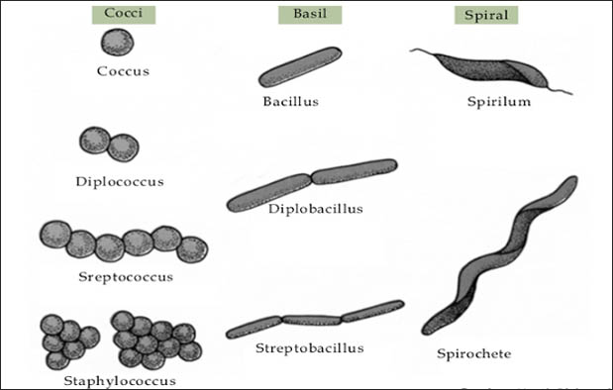
Bentuk-bentuk Bakteri
Kokus
Basil
Spirilium

Slide 33
Ukuran Bakteri
Bentuk Basil
Lebar 0,3-1 panjang 1,5-4 milimikron
Bentuk Coccus
Diameternya 1 milimikron
Bentuk Spiral
Lebar 0,5-1 panjang 2-5 milimikron
Bentuk Vibrio
Lebar 0,5 panjang sampai 3 milimikron
Bentuk Spirocheta
Lebar 0,2-0,7 panjang 5-10 mm

Slide 34
Struktur Tubuh Bakteri
Bersel tunggal dan dapat berpasang-pasangan
Selnya merupakan sitoplasma yang berdinding tegas
Terdapat bulu (flagelata )yang berguna untuk bergerak
Ada yang terlihat berselubung sebagai pembungkus (kapsul)

Slide 35
Susunan Kimia Bakteri
85% air
Karbohidrat
Protein
Lemak
Garam-garaman
Enzim
Vitamin

Slide 36
Cara Memperbanyak Diri
Dengan cara membelah diri
Dalam media yang baik, bakteri dapat memperbanyak diri dengan cepat
Diperkirakan dalam waktu 10 jam dari 1 bakteri bisa menjadi berjuta-juta

Slide 37
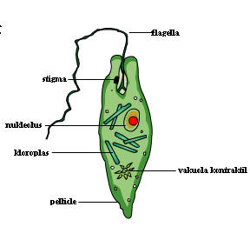
Flagellata
Artinya bulu atau cambuk
Berfungsi untuk bergerak
Flagel Bisa terdapat pada satu ujung atau kedua ujung

Slide 38
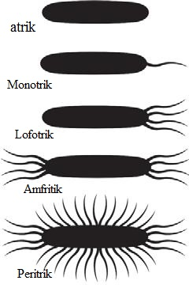
Klasifikasi Flagel
Monotrik
Bila flagel terdapat pada satu sisi saja
Amfitrik
Flagel terdapat pada kedua ujung
Lofotrik
Flagel pada sisi (ujung banyak)
Peritrik Tersebar dari ujung ke ujung setiap sisi
Atrik
Tidak terdapat flagel sama sekali

Slide 39
Spora
Bentuk bakteri yang sedang dalam usaha mengamankan diri terhadap pengaruh buruk dari luar
Fungsinya sama dengan kista pada Amoeba
Bakteri berubah bentuk menjadi spora bila keadaan tidak menguntungkan
Notes:
Kistamerupakan sebutan bagi kumpulan amoeba yang keluar dari tubuh orang yang mengalami disentri

Slide 40
Bagian-bagian Spora
Core: sitoplasma yang terkandung semua unsur untuk kehidupan bakteri
Cortex: lapisan yang paling tebal, terdiri dari lapisan peptidoglikan
Dinding spora: lapisan paling dalam, akan kembali menjadi dinding sel bila spora kembali ke bentuk vegetatif

Slide 41
Kedudukan Spora
Terminal
Terletak pada bagian ujung
Subterminal
Antara bagian ujung dan tengah
Equatorial
Pada bagian tengah
Sferikal
Sesuai keadaan

Slide 42
Habitat Alam Mikroorganisme
Tanah
Kebanyakan bersifat apatogen
Air
Terutama pada air yang tercemar
Udara
Terutama pada udara di dalam ruangan
Makanan (susu)
Pada susu sapi yang diperah secara aseptik dan pada sapi yang sakit

Slide 43
Interaksi Mikroba
Hubungan timbal balik antara mikroba dengan mikroba lainnya maupun dengan organisme yang lebih tinggi
Bentuk Interaksi
Sintrofisme (saling menguntungkan)
Kompetisi (bersaing)
Simbiosis (berlangsung lama dan memerlukan kontak fisik)

Slide 44
Hubungan Hospes-Bakteri
Adanya bakteri dalam tubuh manusia tidak selalu diikuti dengan keadaan sakit
Interaksi hospes-bakteri tidak selalu berwujud penyakit
Ditentukan oleh keseimbangan antara virulensi bakteri dan daya tahan tubuh hospes
Notes:
Hospes: inang

Slide 45
Virulensi Kuman
Adalah derajat patogenisitas yang dinyatakan dengan jumlah mikroorganisme atau mikrogram toxin yang dibutuhkan untuk membunuh binatang percobaan dengan syarat-syarat tertentu
Tergantung pada:
Daya invasi
toksigenisitas

Slide 46
Macam-macam bentuk hubungan kehidupan Mikroba
Simbiosis
Adalah hidup bersama antara dua makhluk yang saling mengunungkan kedua belah pihak ( mikroba yang hidup pada ikan )
Komensalisme
Makhluk hidup yang hidup pada makhluk hidup yang lain tapi tidak merusak makhluk hidup yang ditumpanginya
Parasitisme
Mikroba yang hidup dan dapat menimbulkan sakit pada tuan rumah

